Slide 1
1
5
Leçon 13
Statistiques et probabilité
Tâche 6
Déterminer et interpréter la médiane d’une série statistique quantitative

Slide 4




Slide 5
Leçon 13
Statistiques et probabilité
Tâche 5
Calculer et interpréter la moyenne arithmétique d’une série statistique quantitative
Tâche 6
Déterminer et interpréter la médiane d’une série statistique quantitative
Tâche 7
Construire et lire un diagramme en bâtonnets
Tâche 8
Construire et lire un diagramme circulaire
Tâche 9
Identifier les issues d’une expérience aléatoire .

Slide 6
Déterminer et interpréter la médiane d’une série statistique quantitative
Médiane
Impair
Pair
Pourcentage
l’élève doit être capable de:
Ranger des nombres dans un ordre croissant. Isoler la valeur ou les deux valeurs centrales.
Déterminer la moyenne de deux nombres.
Les outils
Comparer des nombres pour les ordonner
Pendant le feedback, attirer l’attention des élèves sur les erreurs fréquentes :
50% dans le cas pair et à peu près 50% dans le cas impair.

Slide 7
Le feedback ne doit pas être un jugement sur l’élève ni sur ses capacités
Le feedback est une opportunité d’apprentissage pour les élèves en exploitant des erreurs ou de bonnes réponses
Le feedback permet aux élèves d’être conscients des critères de réussite d’une tâche
Le feedback encourage les élèves à identifier les erreurs à ne pas reproduire, ou alors les bonnes pratiques à renforcer
Demander aux élèves de justifier leurs réponses et de verbaliser leur raisonnement
Donner des feedbacks aux élèves de manière instantanée à chaque fois que l’occasion se présente (ne pas laisser passer des erreurs)
Donner un feedback spécifique, détaillé et objectif aux élèves:
  « Voici pourquoi c’est une bonne réponse »; « Voici ce que tu as bien fait … »
  « Voici pourquoi c’est une réponse incomplète. Voici l’erreur »
Ne pas donner de feedback ou donner du feedback de manière occasionnelle seulement
Donner un feedback générique sans préciser pourquoi: « Bien »; « C’est faux » ; « Excellent »
Porter un jugement de valeur sur l’élève: « Tu es intelligent »; « Tu es paresseux »; …
S’adresser uniquement à l’élève concerné
« Banque des pratiques pédagogiques efficaces »

Slide 9
10 min

Slide 10

Bonjour! Prêts pour démarrer notre séance? Allons-y!

Slide 11
2 min

Slide 12




Qui peut me rappeler la signification de ces icônes?
Demander à 3 élèves au hasard

Slide 13
Je participe activement.
Je lève la main pour participer
Je prête attention quand l’enseignant parle
Je prête attention quand d’autres camarades répondent à l’enseignant

Slide 14

Voici une situation en classe. Que remarquez-vous ? Ce comportement est-il approprié ? Pourquoi ? Que faudrait-il améliorer ou changer ?
Demander à 3 élèves au hasard en justifiant leurs réponses

Slide 15
C’est un mauvais comportement. L’élève n’est pas attentif.
L'élève est distrait pendant l'explication : il regarde ailleurs et ne prête pas attention à l'enseignant.

Slide 16

Voici le comportement attendu
La reconcentration passe aussi par le corps. Changer de posture envoie un signal d'alerte au cerveau pour l'inciter à écouter.

Slide 18

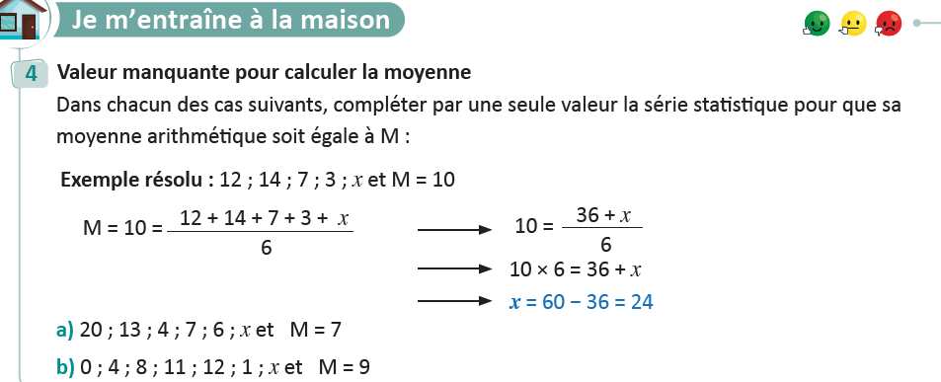
On commence par la correction de l’exercice maison de la séance précédente.
L’enseignant contrôle les réalisations d’un échantillon d’élèves avant de passer à la correction au tableau
119

Slide 20


Répondez par vrai ou faux.
L'enseignant accorde 30 secondes de réflexion aux élèves. Ensuite, il leur demande de consigner leurs réponses sur les ardoises.
La moyenne des deux nombre 7 et 8 est $\frac{7+8}{2}$
Vrai
Faux

Slide 21

Voici la réponse:
L'enseignant affiche et explique la solution. Il donne ensuite le feedback ciblé en attirant l'attention des élèves sur les erreurs les plus fréquentes
La moyenne des deux nombre 7 et 8 est $\frac{7+8}{2}$
Vrai

Slide 22
Répondez par vrai ou faux.
L'enseignant accorde 30 secondes de réflexion aux élèves. Ensuite, il leur demande de consigner leurs réponses sur les ardoises.
Les nombres suivants sont rangés dans un ordre croissant
30
37
39
48
50
52
60
Vrai
Faux

Slide 23
Voici la réponse.
L'enseignant affiche et explique la solution. Il donne ensuite le feedback ciblé en attirant l'attention des élèves sur les erreurs les plus fréquentes
Les nombres suivants sont rangés dans un ordre croissant
30
37
39
48
50
52
60
Vrai

Slide 24
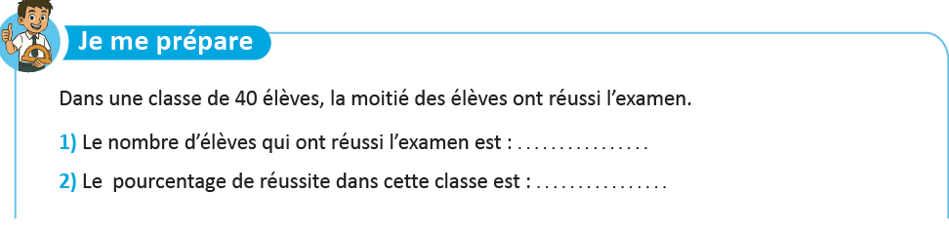
Complétez les phrases suivantes.
L’enseignant donne 30s aux élèves pour réfléchir, puis invite deux ou trois d'entre eux à répondre.

Slide 25


Le pourcentage des élèves qui ont réussi l’examen est égal à: $\frac{\text{le} \text{nombre} \text{des}\text{ é}\text{l}\text{è}\text{ves} \text{qui} \text{ont} \text{r}\text{é}\text{ussi} \text{l}\text{’}\text{examen}}{Le nombre total des élèves}×100$
L’enseignant affiche et explique les réponses.
$$\frac{40}{2}=20$$
$$\frac{20}{40}×100=0,5×100=50\%$$

Slide 26

Parfait! On se rappelle ce qui suit:
Ranger dans un ordre croissant des nombres c’est les écrire du plus petit au plus grand.
La moyenne des deux nombre $a$ et $b$ est le nombre $\frac{a+b}{2}$
Quand on parle de 50 %, cela signifie la moitié de la quantité totale.

Slide 27
2 min

Slide 28


Exprimez vos avis
L’enseignant donne 30s aux élèves pour réfléchir, puis invite deux ou trois d'entre eux à répondre.
Pendant une semaine, le nombre de messages quotidiens qu’ un élève a reçu est:
50; 30; 39; 37; 52; 60; 48
Quelle est la valeur qui est inférieur à la moitié de ces valeurs et supérieur à l’autre moitié?

Slide 29
A la fin de cette séance, vous serez capables de
L’enseignant explique l’objectif
Déterminer et interpréter la médiane d’une série statistique quantitative.

Slide 30
5 min

Slide 31
Je vais vous montrer comment déterminer le nombre de messages qui se situe au centre de cette série statistique.
L’enseignant lit les nombres
Pendant une semaine, le nombre de messages quotidiens qu’ un élève a reçu est:
50; 30; 39; 37; 52; 60; 48

Slide 32
Premièrement j’ordonne les valeurs de la plus petite à la plus grande.
L’enseignant rappelle la technique utilisée pour ranger des nombres dans un ordre croissant.
50; 30; 39; 37; 52; 60; 48
30
37
39
48
50
52
60

Slide 33
En partant des extrémités, j’élimine les valeurs de données par paires jusqu'à atteindre la valeur centrale
L’enseignant explique lentement et étape par étape
30
37
39
48
50
52
60

Slide 34
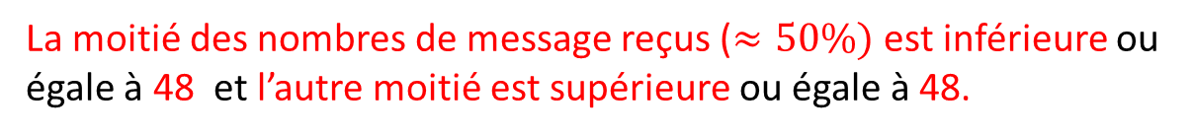
Après élimination il reste le nombre 48 au centre
L’enseignant montre le nombre 48 et vérifie à haute voix qu’il est centre . Puis, il en explique l’interprétation.
30
37
39
48
50
52
60
48 est la valeur centrale de cette série statistique
La valeur 48 s’appelle médiane
Interprétation:
La moitié des nombres de message reçus ($≈50\%)$ est inférieure ou égale à 48 et l’autre moitié est supérieure ou égale à 48.

Slide 35
8 min

Slide 36

Ordonnez les valeurs dans l’ordre croissant
L'enseignant choisit au hasard deux élèves pour justifier oralement leurs réponses.
Ordonnez ces valeurs dans l’ordre croissant.

Slide 37

𝐕𝐨𝐢𝐜𝐢 𝐥𝐚 𝐫é𝐩𝐨𝐧𝐬𝐞.
L'enseignant rappelle la technique.

Slide 38
Répondez à la question.
L'enseignant choisit au hasard deux élèves pour justifier oralement leurs réponses.
Éliminez les valeurs par paires en partant des extrémités.

Slide 39

𝐕𝐨𝐢𝐜𝐢 𝐥𝐚 𝐫é𝐩𝐨𝐧𝐬𝐞.
L'enseignant explique pourquoi.

Slide 40
Répondez par vrai ou faux
L'enseignant accorde 30 secondes de réflexion aux élèves. Ensuite, il leur demande de consigner leurs réponses sur les ardoises.
La médiane est le nombre 2
Vrai
Faux

Slide 41

𝐕𝐨𝐢𝐜𝐢 𝐥𝐚 𝐫é𝐩𝐨𝐧𝐬𝐞
L'enseignant explique pourquoi.
La médiane est le nombre 2
Vrai

Slide 42
Répondez par vrai ou faux
L'enseignant accorde 30 secondes de réflexion aux élèves. Ensuite, il leur demande de consigner leurs réponses sur les ardoises.
La moitié (≈50%) des amis ont 2 stylos ou moins.
Vrai
Faux

Slide 43
𝐕𝐨𝐢𝐜𝐢 𝐥𝐚 𝐫é𝐩𝐨𝐧𝐬𝐞
L'enseignant explique pourquoi.
La moitié (≈50%) des amis ont 2 stylos ou moins.
Vrai

Slide 44
Répondez par vrai ou faux
L'enseignant accorde 30 secondes de réflexion aux élèves. Ensuite, il leur demande de consigner leurs réponses sur les ardoises.
La moitié (≈ 50%) des amis ont 2 stylos ou plus
Vrai
Faux

Slide 45
𝐕𝐨𝐢𝐜𝐢 𝐥𝐚 𝐫é𝐩𝐨𝐧𝐬𝐞
L'enseignant explique pourquoi.
La moitié (≈ 50%) des amis ont 2 stylos ou plus
Vrai

Slide 46
5 min

Slide 47
Je reprends les données de la situation concernant les messages sachant que le nombre de message du 8ème jour est 42
L’enseignant vérifie devant les élèves que le nombre des valeurs était impair et qu’en ajoutant une valeur le nombre des valeurs devient pair. Il se pose ensuite la question: voyons ce qui va se passer?
Le nombres de messages reçus quotidiennement pendant huit jours:
50; 30; 39; 37; 52; 60; 48; 42

Slide 48
De la même façon que nous avons vu tout à l’heure, j’ordonne les valeurs de la plus petite à la plus grande.
L’enseignant rappelle la technique utilisée pour ranger des nombres dans un ordre croissant.
50; 30; 39; 37; 52; 60; 48; 42
30
37
39
42
48
50
52
60

Slide 49
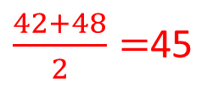
En partant des extrémités, j’élimine les valeurs de données par paires pour atteindre une valeur centrale.
L’enseignant explique que, dans ce cas, il reste deux valeurs au centre et qu’il faut prendre leur moyenne.
30
37
39
42
48
50
52
60
$\frac{42+48}{2}=$45
La valeur médiane dans ce cas est
Interprétation:
La moitié des nombres de message reçus est inférieure à 45 et l’autre moitié est supérieure à 45.

Slide 50
7 min

Slide 51

Ordonnez les valeurs dans l’ordre croissant
L'enseignant choisit au hasard deux élèves pour justifier oralement leurs réponses.
Ordonnez ces valeurs dans l’ordre croissant.

Slide 52

𝐕𝐨𝐢𝐜𝐢 𝐥𝐚 𝐫é𝐩𝐨𝐧𝐬𝐞.
L'enseignant rappelle la technique.

Slide 53
Répondez à la question.
L'enseignant choisit au hasard deux élèves pour justifier oralement leurs réponses.
Éliminez les valeurs par paires en partant des extrémités.

Slide 54

𝐕𝐨𝐢𝐜𝐢 𝐥𝐚 𝐫é𝐩𝐨𝐧𝐬𝐞.
L'enseignant explique.

Slide 55

Répondez par vrai ou faux
L'enseignant accorde 30 secondes de réflexion aux élèves. Ensuite, il leur demande de consigner leurs réponses sur les ardoises.
Vrai
Faux

Slide 56

𝐕𝐨𝐢𝐜𝐢 𝐥𝐚 𝐫é𝐩𝐨𝐧𝐬𝐞
L'enseignant explique pourquoi.
Vrai

Slide 57
Répondez par vrai ou faux
L'enseignant accorde 30 secondes de réflexion aux élèves. Ensuite, il leur demande de consigner leurs réponses sur les ardoises.
La moitié (50%) des élèves ont reçus
plus de 2 messages
Vrai
Faux

Slide 58
𝐕𝐨𝐢𝐜𝐢 𝐥𝐚 𝐫é𝐩𝐨𝐧𝐬𝐞
L'enseignant explique pourquoi.
La moitié (50%) des élèves ont reçus
plus de 2 messages
Vrai

Slide 59
Répondez par vrai ou faux
L'enseignant accorde 30 secondes de réflexion aux élèves. Ensuite, il leur demande de consigner leurs réponses sur les ardoises.
La moitié (50%) des élèves ont reçus
moins de 2 messages
Vrai
Faux

Slide 60
𝐕𝐨𝐢𝐜𝐢 𝐥𝐚 𝐫é𝐩𝐨𝐧𝐬𝐞
L'enseignant explique pourquoi.
La moitié (50%) des élèves ont reçus
moins de 2 messages
Vrai

Slide 62


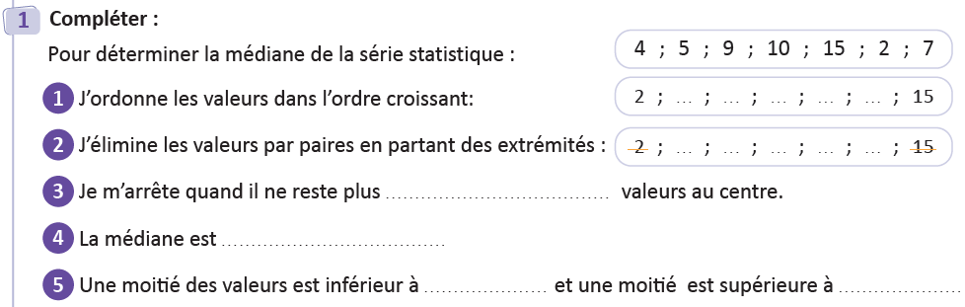
Travaillez individuellement puis discutez en binômes vos réponses.
L'enseignant accorde 2 min au travail individuel puis une minute de discussion. Il circule pour contrôler et donner des indications en cas de besoin.
Page 121

Slide 63
Prenez la correction sur vos livrets.
L'enseignant accorde 2 min au travail individuel puis une minute de discussion. Il circule pour contrôler et donner des indications en cas de besoin.
4
5
7
9
10
4
5
7
9
10
qu’une ou deux
7
7
7

Slide 64
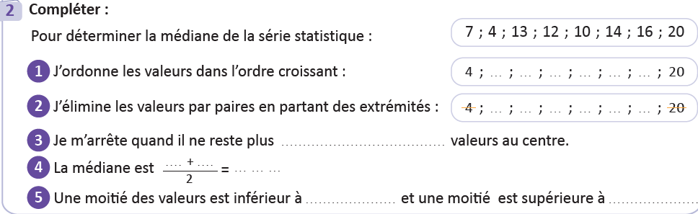
Travaillez individuellement puis discutez en binômes vos réponses.
L'enseignant accorde 2 min au travail individuel puis une minute de discussion. Il circule pour contrôler et donner des indications en cas de besoin.
Page 121

Slide 65
Prenez la correction sur vos livrets.
L'enseignant accorde 2 min au travail individuel puis une minute de discussion. Il circule pour contrôler et donner des indications en cas de besoin.
7
10
12
13
14
16
7
10
12
13
14
16
qu’une ou deux
12
13
12,5
12,5
12,5

Slide 66
10 min

Slide 67
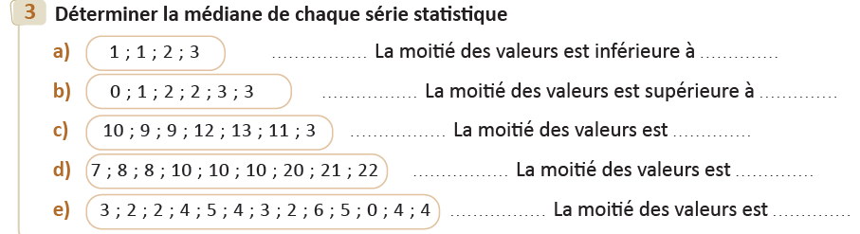
Prenez votre livret et votre crayon, puis répondez individuellement aux exercices. Vous avez 10 min
L’enseignant vérifie les productions des élèves, donne une aide individuelle en cas de difficulté et oriente les élèves ayant terminé vers le défi.
Page 121

Slide 68

Le temps est terminé. Voyons ensemble la solution des exercices.
L’enseignant accorde 5 min pour donner l’occasion aux élèves de présenter leurs productions et corrige au tableau.
Temps Écoulé

Slide 70

Qui peut me dire ce que nous avons appris aujourd’hui?

Slide 71
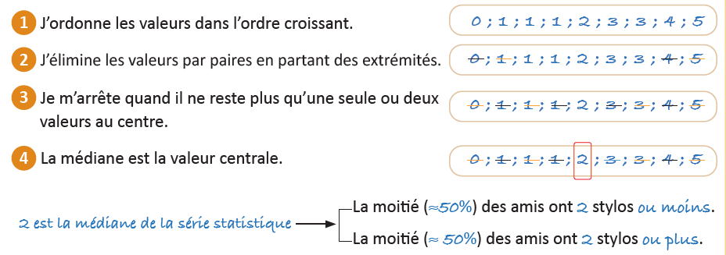
Voici un exemple du cas où le nombre de valeurs est pair
L’enseignant donne un rappel du cas pair ci-dessous:

Slide 72
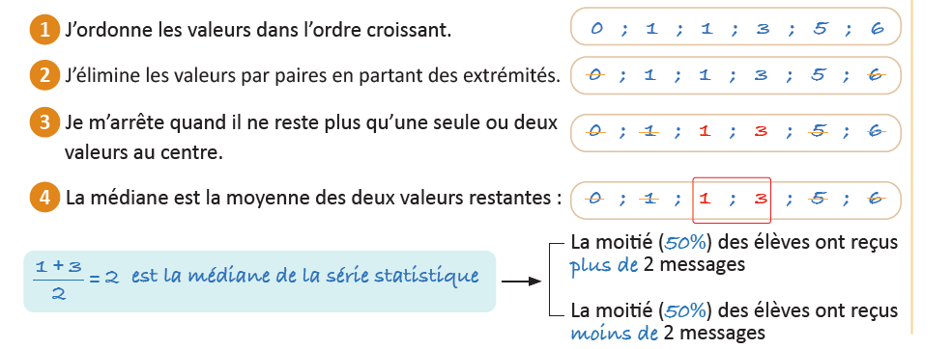
Au cours de cette séance, nous avons appris à déterminer la médiane aussi bien dans le cas d’un nombre impair de valeurs que dans celui d’un nombre pair, puis à en donner une interprétation.
L’enseignant donne un rappel du cas impair ci-desous

Slide 73
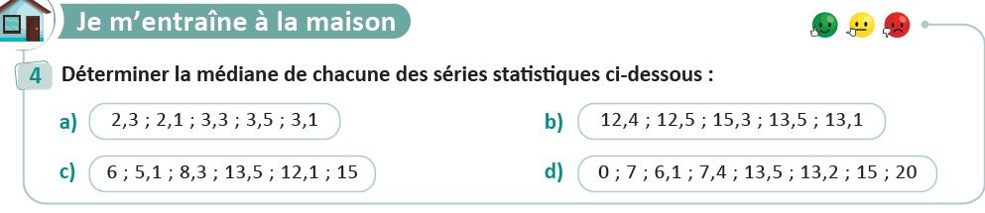
Voici l’exercice à faire à la maison pour la séance prochaine.
L’enseignant incite les élèves à faire l’exercice à la maison, puis clôt la séance..

Slide 74

C’est la fin de notre séance. N’oubliez pas de réviser votre leçon.
L’enseignant incite les élèves à faire l’exercice à la maison, puis clôt la séance..
A la prochaine séance!

